Slide 1

PHÒNG GD&ĐT QUẬN LONG BIÊN
TRƯỜNG TIỂU HỌC ÁI MỘ A
MÔN: LỊCH SỬ LỚP 5
Tiết 5 – Tuần 5
TÊN BÀI:
PHAN BỘI CHÂU VÀ PHONG TRÀO ĐÔNG DU
    GV thực hiện: Nguyễn Ngọc Ánh

Slide 2

KiÓm tra bµi cò :
Em h·y tr×nh bµy t×nh h×nh n­íc ta sau c¸c cuéc khëi nghÜa chèng Ph¸p?

Slide 3
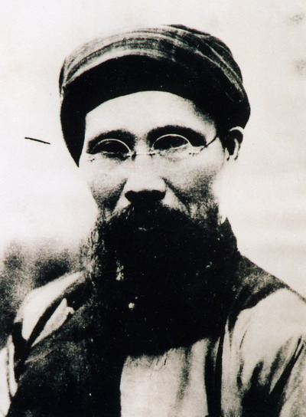
Phan Bội Châu là người như thế nào?
Phan Bội Châu

Slide 4
Lịch sử
Phan Bội Châu và phong trào Đông du
1. Vài nét về Phan Bội Châu.
Đọc thầm ở sgk từ đầu đến: “…giải phóng dân tộc”
+ Trình bày những hiểu biết của mình về Phan Bội Châu.
- Phan Bội Châu (1867-1940) quê ở làng Đan Nhiệm, nay là xã Xuân Hòa, huyện Nam Đàn, tỉnh Nghệ An. Ông lớn lên khi đất nước đã bị thực dân Pháp đô hộ. Ông là người thông minh, học rộng, tài cao, có ý chí đánh đuổi giặc Pháp xâm lược. Lúc đầu, Phan Bội Châu chủ trương dựa vào Nhật để đánh Pháp cứu nước.

Slide 5
Lịch sử
Phan Bội Châu và phong trào Đông du
1. Vài nét về Phan Bội Châu.
-Phan Bội Châu là nhà yêu nước tiêu biểu đầu thế kỉ XX
2. Phong trào Đông Du diễn ra như thế nào?
- Cùng với những người chung chí hướng Phan Bội Châu đã đi tìm con đường cứu nước bằng cách nào?

Slide 6
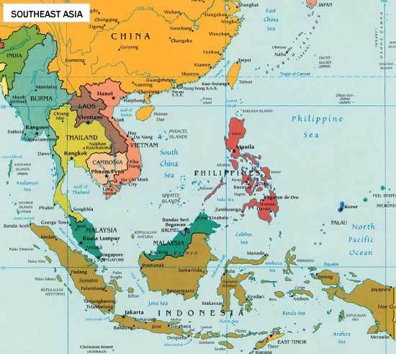
-Hãy xác định vị trí Nhật Bản trên bản đồ thế giới?

Slide 7
Lịch sử
Phan Bội Châu và phong trào Đông du
1. Vài nét về Phan Bội Châu.
- Phan Bội Châu là nhà yêu nước tiêu biểu đầu thế kỉ XX
2. Phong trào Đông Du diễn ra như thế nào?
- Phan Bội Châu đưa thanh niên Việt Nam sang Nhật Bản, học tập những nội dung gì?
- Tại sao Phan Bội Châu lại chủ trương dựa vào Nhật để đánh Pháp?

Slide 8
Lịch sử
Phan Bội Châu và phong trào Đông du
1. Vài nét về Phan Bội Châu.
-Phan Bội Châu là nhà yêu nước tiêu biểu đầu thế kỉ XX
2. Phong trào Đông Du diễn ra như thế nào?
-Năm 1905 Phan Bội Châu đưa thanh niên Việt Nam sang Nhật Bản học tập.
-Nhóm thanh niên Việt Nam học tập trong điều kiện như thế nào?
-Tại sao trong điều kiện khó khăn, thiếu thốn như vậy, các thanh niên Việt Nam vẫn say sưa học tập?
Dotinh thần yêu nước, mong muốn cứu nước , giải phóng dân tộc. Vậy, mục đích của phong trào Đông du là gì?

Slide 9
Lịch sử
Phan Bội Châu và phong trào Đông du
1. Vài nét về Phan Bội Châu.
- Phan Bội Châu là nhà yêu nước tiêu biểu đầu thế kỉ XX
2. Phong trào Đông Du diễn ra như thế nào?
-Năm 1905 Phan Bội Châu đưa thanh niên Việt Nam sang Nhật Bản học tập.
-Mục đích của phong trào Đông du là nhằm đào tạo nhân tài để cứu nước.

Slide 10

Lịch sử
Phan Bội Châu và phong trào Đông du
Sự phát triển của phong trào Đông du khiến thực dân Pháp lo ngại….Đến năm 1909 phong trào tan rã.
Thảo luận nhóm: Tại sao phong trào Đông du thất bại?
-Thực dân Pháp cấu kết với chính phủ Nhật trục xuất nhóm thanh niên Việt Nam. Năm 1909 phong trào tan rã

Slide 11
Lịch sử
Phan Bội Châu và phong trào Đông du
1. Vài nét về Phan Bội Châu.
-Phan Bội Châu là nhà yêu nước tiêu biểu đầu thế kỉ XX
2. Phong trào Đông Du diễn ra như thế nào?
-Năm 1905 Phan Bội Châu đưa thanh niên Việt Nam sang Nhật Bản học tập.
-Mục đích của phong trào Đông du là nhằm đào tạo nhân tài để cứu nước.
3. Ý nghĩa của phong trào Đông du.

Slide 12
Lịch sử
Phan Bội Châu và phong trào Đông du
1. Vài nét về Phan Bội Châu.
2. Phong trào Đông Du diễn ra như thế nào?
3. Ý nghĩa của phong trào Đông du.
Chia lớp thành các nhóm 4, thảo luận để hoàn thành bài tập sau:
Thời gian phong trào diễn ra | Lãnh đạo | Nội dung phong trào | Mục đích của PT | Kết quả

Slide 13
Lịch sử
Phan Bội Châu và phong trào Đông du
3. Ý nghĩa của phong trào Đông du.
- Phong trào tuy thất bại nhưng đã thể hiện tinh thần yêu nước của Phan Bội Châu và nhân dân ta.
- Giúp người Việt Nam thấy rằng phải tự mình mới có thể giải phóng mình.
- Thất bại của phong trào Đông du càng củng cố thêm quyết tâm đi tìm con đường cứu nước mới của người thanh niên yêu nước Nguyễn Tất Thành.

Slide 14
Lịch sử
Phan Bội Châu và phong trào Đông du
Bài học
Phan Bội Châu là nhà yêu nước tiêu biểu của Việt Nam đầu thế kỉ XX. Phong trào Đông du do ông cổ động, tổ chức nhằm đào tạo nhân tài cứu nước.

